Slide 1
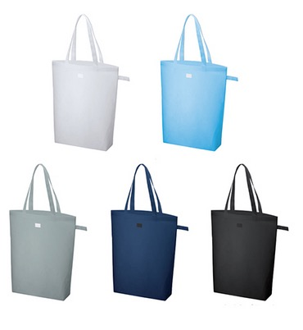
【提案書】
不織布ポケッタブルマチ付トート
特徴
展示会での配布物入れなどにもぴったりなマチ付きで使い勝手も抜群の不織布トートです。カラーバリエーションは全5色から選択可能。折りたたむとコンパクトになりますので持ち歩き用にも最適。
納期
納期スペース
仕様
素 材：不織布(PP) 他
サイズ：本体/約400×440×100(mm)・持ち手/約25×570(mm)
容 量：約13L
付属品：取説
備 考：加工あり・内職ありでご注文頂いた場合は、二つ折りの状態で袋入れとなります。
ブラック・ナチュラルホワイト・ライトブルー・グレー・ネイビー
お見積
お見積りスペース

